Slide 1

Визначення вартості логістичних послуг
Джерело даних:
Виконала:
Гнатюк Катерина
https://lardi-trans.ua/

Slide 2
Етапи реалізації:
1. Збір даних
2. Первинна чистка даних
3. Первинна аналітика
4. Вторинна чистка даних
5. Побудова регресійних моделей:
-LinearRegression
-RandomForestRegressor
-DecisionTreeRegressor
-GradientBoostingRegressor
-VotingRegressor
2

Slide 3
1. Збір даних
Збір даних відбувався шляхом парсингу сайту https://lardi-trans.ua/.
Створюємо базу даних, яка міститиме такі параметри:
ID - номер замовлення
Відправлення - місто з якого відправляється вантаж
Прибуття - куди прямує вантаж
Маса вантажу
Відстань між точками відправлення і прибуття
Вартість послуги
Спосіб оплати - готівка (1), картка(0)
Безготівковий р-нок (1), відсутній - 0
ПДВ (1), без ПДВ - 0
Час оплати: на розвантажені - 1, інше - 0
Транспорт
3

Slide 4
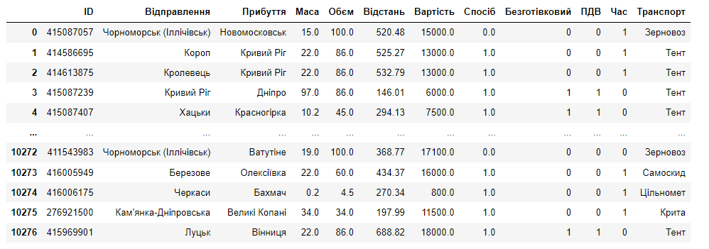
2. Первинна очистка даних
Первинна очистка даних була проведена у звязку із відсутністю повного набору даних у деяких замовленнях.
Початковий набір даних: 50 000+
Очищений набір даних: 10 000+
Така велика кількість нерелевантних даних була зумовлена відсутністю відомостей про об'єм вантажу та вартості послуг. Оскільки передбачалася вагома кореляція вартості та об'єму, велику кількість даних потрібно було видалити. Розподіл даних до видалення і після мали однаковий характер. Звідси можна зробити висновок про можливість такої очистки.
4

Slide 5
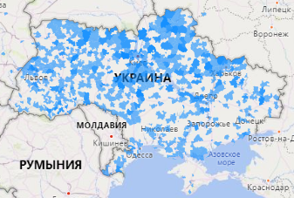
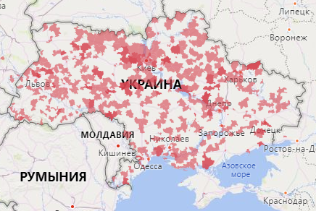
1. Первинна аналітика
Первинна аналітика була виконана за допомогою програмного забезпечення Power BI, та Python
Міста відправлення
Міста прибуття
5

Slide 6
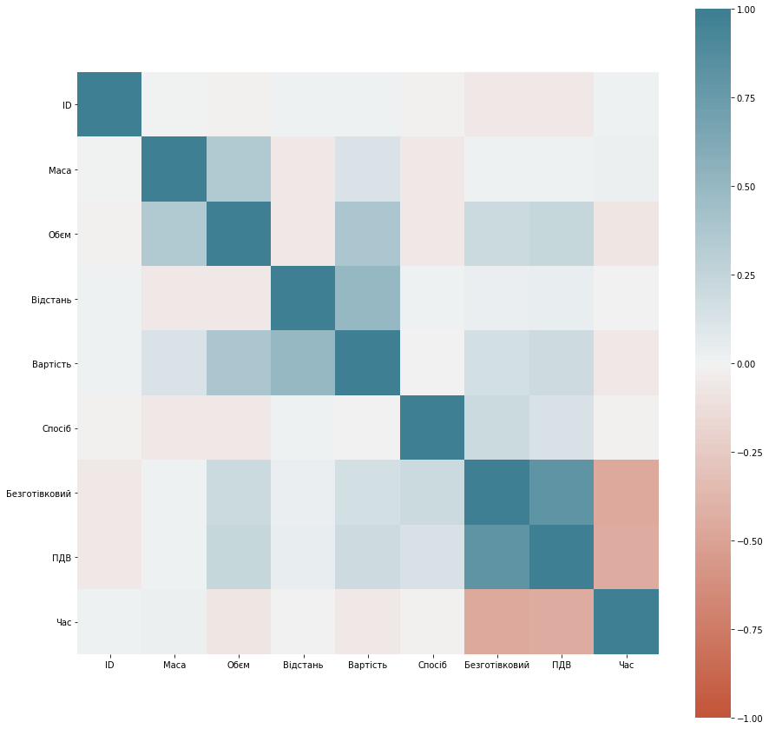
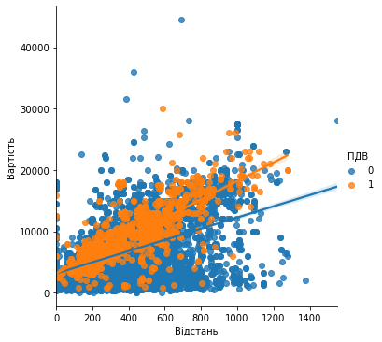
4. Первинна аналітика+вторинна очистка даних
6

Slide 7
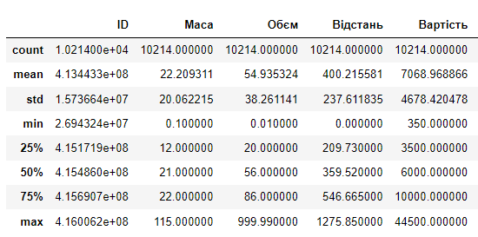
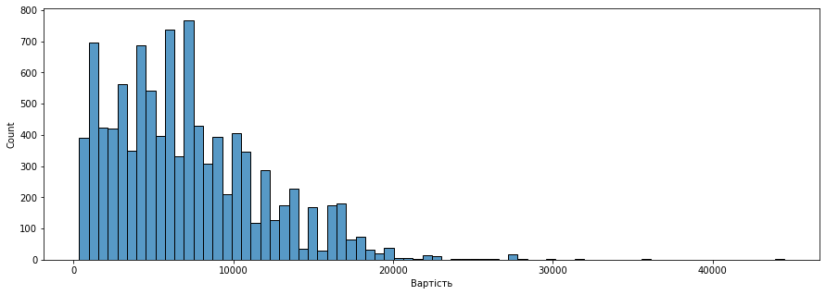
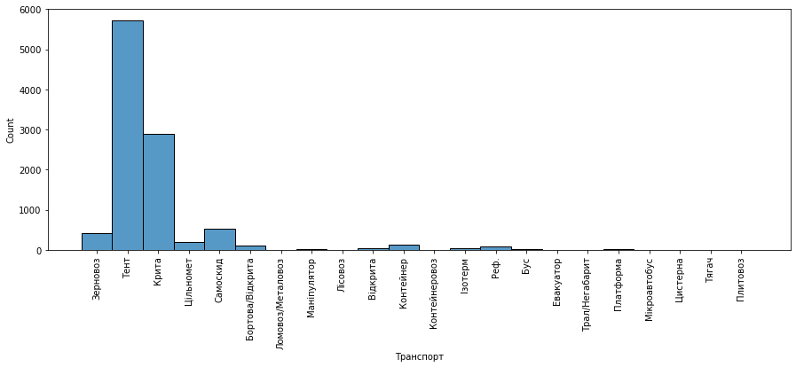
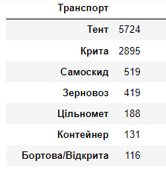
4. Первинна аналітика+вторинна очистка даних
7

Slide 8
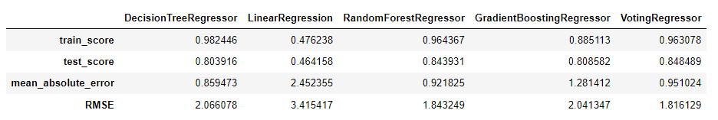
5. Побудова регресійних моделей
Кожна із використаних моделей, окрім лінійної регресії, показала хороший результат. Судячи з даних R² для тестових та навчальних даних, моделі не значно перенавчаються. Середня абсолютна похибка та RMSE дають змогу оцінити середню похибку визначення вартості логістичних послуг, яка становить близько 1000 грн. Представленні тут моделі можна покращити шляхом подальшого відбору даних та детальнішої перевірки їх валідності, встановлення часової залежності формування ціни, використання інших джерел інформації.
8

Slide 9


